Slide 1
স্বাগতম

Slide 2
পরিচিতি
মোছাঃ ছাবিনা ইয়াসমিন
সহকারি শিক্ষক
শিবপুর উচ্চ বিদ্যালয়
বিরামপুর, দিনাজপুর।
বিষয়ঃ বাংলা(পদ্য)
শ্রেণি নবম

Slide 3
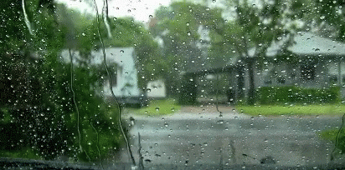
ছবিতে কী দেখা যায়?

Slide 4
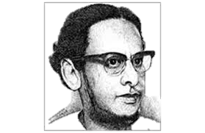
আজকের পাঠ
বৃষ্টি

Slide 5
শিখন ফল
১। কবি পরিচিতি বলতে পারবে। ২। কঠিন শব্দার্থ বলতে পারবে।
৩। বিশুদ্ধভাবে কবিতা আবৃতি করতে পারবে,
৪। বৃষ্টি কবিতার বিষয়বস্তু বিশ্লেশণ করতে পারবে।

Slide 6
কবি পরিচিতি
জন্মঃ১০ই জুন ১৯১৮ মাগুরা জ়েলাযর মাঝ আইল গ্রামে। মৃত্যুঃ১৯শে অক্টোবর ১৯৭৪। পিতাঃ খান সাবের সৈয়দ হাতেম আলী। উল্লেখযোগ্য গ্রন্থঃ সাত সগরের মাঝি,সিরাজাম মুনীরা, নৌফেলও হাতেম ইত্যাদি। পুরস্কারঃ বাংলা একাডেমি, আদমজী পুরস্কার, একুশে পদকসহ অনেক পুরস্কারে ভূষিত হন।

Slide 7
আদর্শ পাঠঃ কবিতাটি সরব কন্ঠে পাঠ করা হবে।

Slide 8
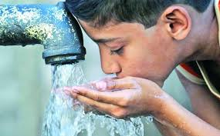
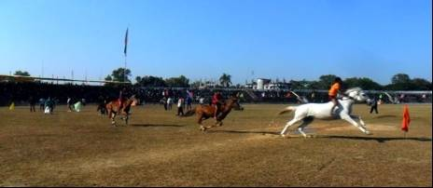
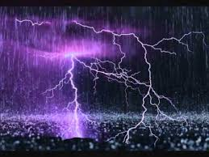
একক কাজ়ঃ শব্দার্থগুলো খাতায় লেখ।
তৃষ্ণাতপ্ত
পিপাসায় কাতর
আরোহী
সাওয়ার
বিদ্যুৎ রূপসি পরি
লোকজ ধারনা অনুযায়য়ী সুবিদ্যুৎ চমকানোকে সুন্দরী পরির সংগে তুলনা করা হয়েছে।

Slide 9
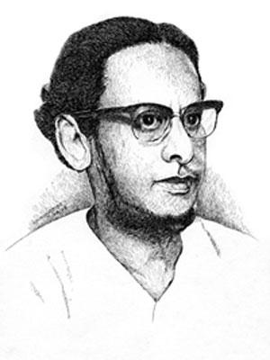
জোড়ায় কাজঃ
কবি সম্পর্কিত নিন্মে উল্লেখিত তথ্যের উত্তর লেখ।
জন্মঃ
খান সাবের সৈয়দ হাতেম আলী
পিতাঃ
১০জুন,১৮১৯খ্রী
গ্রন্থঃ
–সাত সাগরের মাঝি,সিরাজাম মুনিরা ইত্যাদি
মৃত্যুঃ
অক্টোবর, ১৯৭৪ খ্রী
কবি – ফররুখ আহমদ

Slide 10
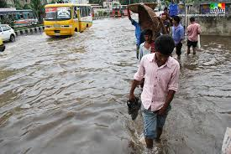
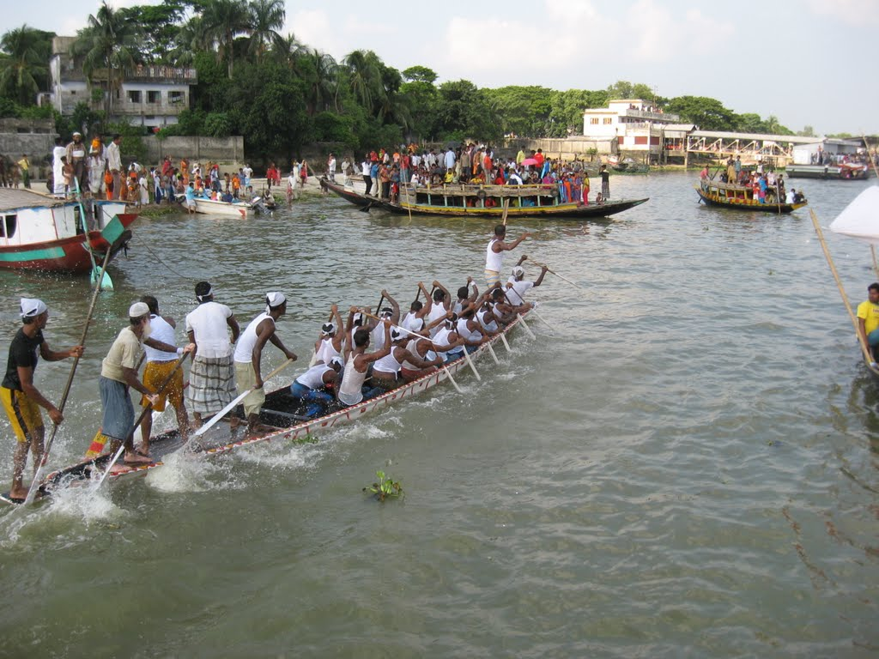
এসো ছবি গুলো দেখে বলি

Slide 11
ধন্যবাদ

